Slide 1
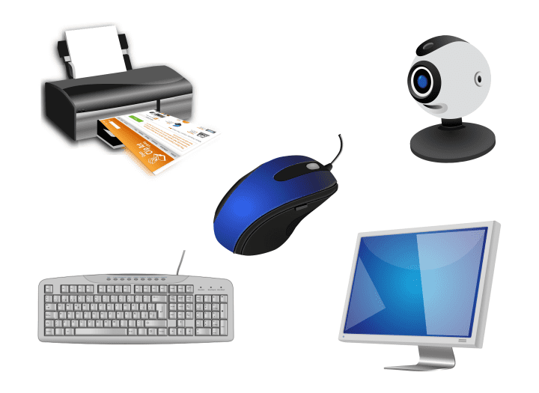
PERIFERICOS

Slide 2
SALIDA
Periféricos de salida: Proyectan la información desde el interior de un sistema informático hacia el exterior. La información proyectada es, por lo general, en formato auditivo, visual o impreso. Ejemplos: pantalla, impresora, altavoz y tarjeta gráfica.

Slide 3
ENTRADA
periféricos de entrada son todos aquellos dispositivos que permiten introducir datos o información en una computadora para que ésta los procese u ordene. A pesar de que el término implica a menudo el concepto de “adicional pero no esencial”, muchos periféricos son elementos fundamentales para un sistema informático. Sin embargo, al ser las fuentes primordiales de entrada, se pueden considerar como extensiones en un sistema.

Slide 4
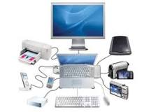
MIXTOS
Periféricos mixtos (E/S): Son los dispositivos que ingresan información desde el exterior y también muestran al usuario los resultados de las operaciones. Por ejemplo: , las tarjetas de red, las unidades de almacenamiento (discos duros, Cd, Dvd) o las memorias, (USB, flash, etc.).

Slide 5
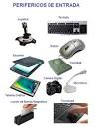
ALMACENAMIENTO
Los Periféricos de Almacenamiento constituyen lo que se conoce como Sistema de Almacenamiento de Datos y son aquellos que permiten guardar y recuperar información

